Slide 1
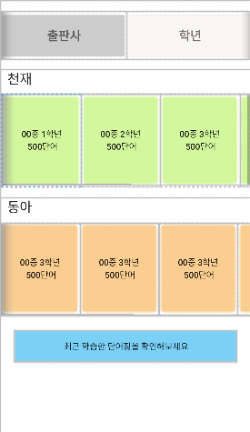
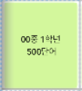

001
단어장화면
초기 화면에 적용
교과서 버튼
1. 전체 버튼 이미지
2. 텍스트 : 자체로 넣을것
3. 크기 :
1
프로젝트 메인
프로젝트의 메인
2
사용자 정보입력
사용자의 정보를 입력받는다.
3
시작하기 버튼
메인화면으로 이동
최근 학습 단어장 이동 버튼
1. 전체 버튼 이미지
2. 텍스트까지 이미지로
3. 크기 :

Slide 2
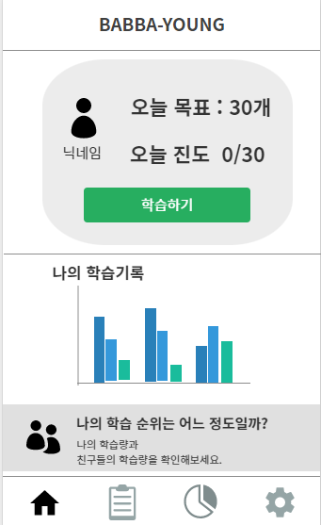
002
메인화면
메인 화면에 적용
학습하기 버튼
단어 학습 화면으로 이동
1
나의 학습기록
사용자의 한 달간 학습내용 표출,
버튼 클릭 시 사용자 학습기록화면으로 이동
2
3
학습순위 확인 버튼
학습량 분석 페이지로 이동
1
4
홈 버튼
메인화면으로 이동
2
5
단어장 버튼
단어장화면으로 이동
3
6
학습기록 버튼
사용자 학습기록화면으로 이동
4
5
6
7
설정 버튼
설정화면으로 이동
7

Slide 3
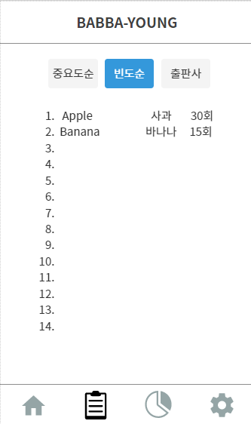
003
단어장 화면
단어장 화면 적용
1
중요도 버튼
중요 단어순으로 단어 데이터 출력
2
빈도순 버튼
많은 빈도순으로 단어 데이터 출력
1
2
3
4
3
출판사 버튼
출판사 별 단어 데이터 출력
4
단어 데이터 출력
사용자 요구에 따라 단어 데이터 출력

Slide 4
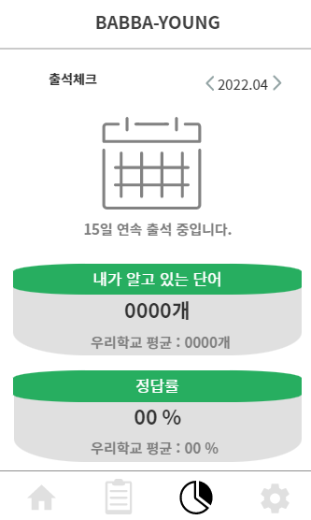
004
학습기록화면
학습기록 화면에 적용
1
달력 버튼
달력 페이지 이동
1

